Slide 1
OČEKIVAN JE RAST OD 5% U UKUPNOM KORIŠTENJU ONLINE SHOPOVA
Naručili/naručit će
Nisu/neće naručiti
PRIJE POČETKA OŽUJKA 2020.
NAKON POČETKA OŽUJKA 2020.
NAMJERA U SKORIJOJ BUDUĆNOSTI
TOP KATEGORIJE PROIZVODA NARUČENIH PUTEM ONLINE SHOPA
# | PRIJE POČETKA OŽUJKA 2020.
1. | Obuća, odjeća i modni dodaci
2. | Informatika, bijela tehnika i kućanski aparati
3. | Kozmetika i parfemi
4. | Raznolika ponuda, proizvodi za čišćenje i osobnu higijenu
7. | Hrana i prehrambeni proizvodi
11. | Hrana i ostali proizvodi za kućne ljubimce
# | NAKON POČETKA OŽUJKA 2020.
1. | Raznolika ponuda, proizvodi za čišćenje i osobnu higijenu
2. | Hrana i prehrambeni proizvodi
3. | Obuća, odjeća i modni dodaci
4. | Informatika, bijela tehnika i kućanski aparati
5. | Kozmetika i parfemi
6. | Hrana i ostali proizvodi za kućne ljubimce
# | NAMJERA U SKORIJOJ BUDUĆNOSTI*
1. | Obuća, odjeća i modni dodaci
2. | Raznolika ponuda, proizvodi za čišćenje i osobnu higijenu
3. | Hrana i prehrambeni proizvodi
4. | Kozmetika i parfemi
5. | Informatika, bijela tehnika i kućanski aparati
8. | Hrana i ostali proizvodi za kućne ljubimce
*Kategorije Raznolika ponuda, proizvodi za čišćenje i osobnu higijenu, Hrana i prehrambeni proizvodi te Hrana i ostali proizvodi za kućne ljubimce imaju najveći potencijal za rast.
*Na bazi ispitanika koji imaju namjeru koristiti Online shop u skorijoj budućnosti.

Slide 2
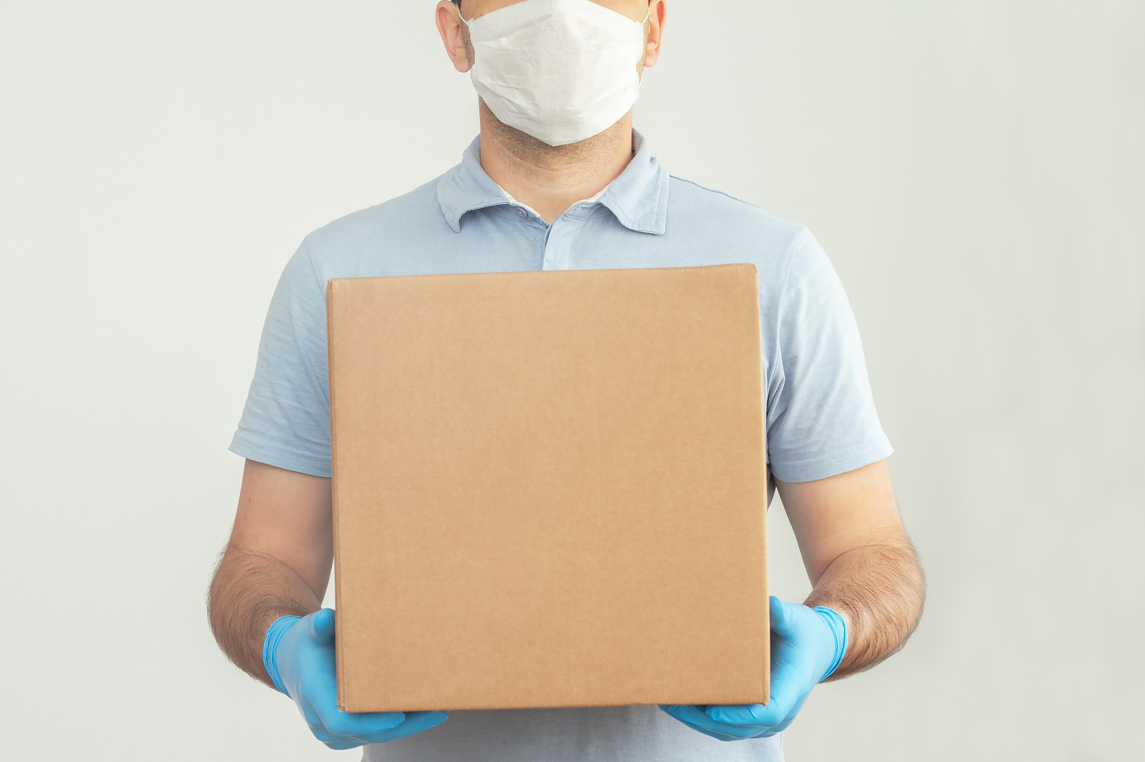
TOP 5 NAJVAŽNIJIH ELEMENATA ZA ODABIR ONLINE SHOPA
Kod naručivanja kategorije Hrana i prehrambeni proizvodi ističu se i elementi Opis proizvoda na Web shopu, Preglednost sadržaja na Web shopu te Širina asortimana.
SIGURNOST DOSTAVE ZA ZDRAVLJE KORISNIKA
Kako bi se umanjio pad naručivanja u kategorijama važno je komunicirati sigurnost dostave naručenih proizvoda za zdravlje korisnika.
63% sudionika smatra kako je dostava naručenih proizvoda putem Online shopa sigurnija za njihovo zdravlje u odnosu na samostalan odlazak u trgovinu.
Osobe koje ne namjeravaju koristiti Online shop u skorijoj budućnosti nisu sigurne koliko je dostava proizvoda sigurnija za njihovo zdravlje.
Smatrate li da je dostava naručenih proizvoda sigurnija za Vaše zdravlje u odnosu na samostalan odlazak u trgovinu?

